Slide 1

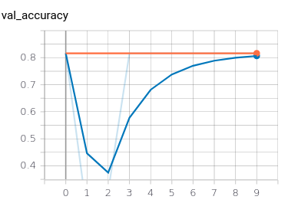
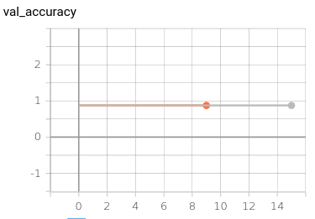
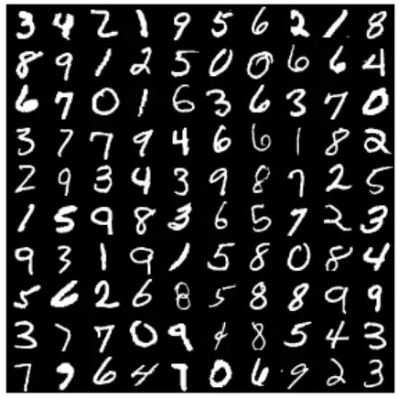
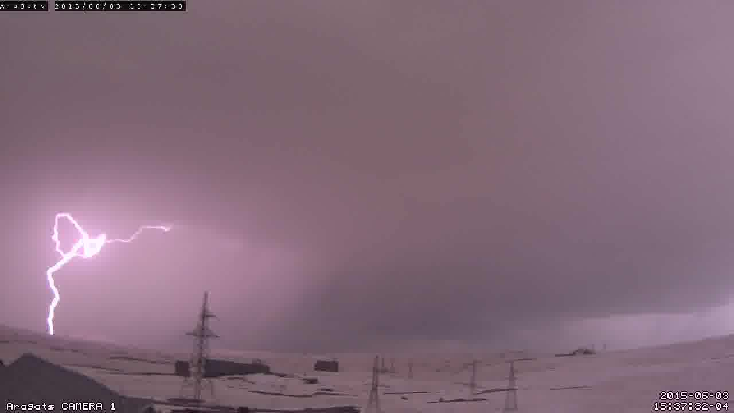
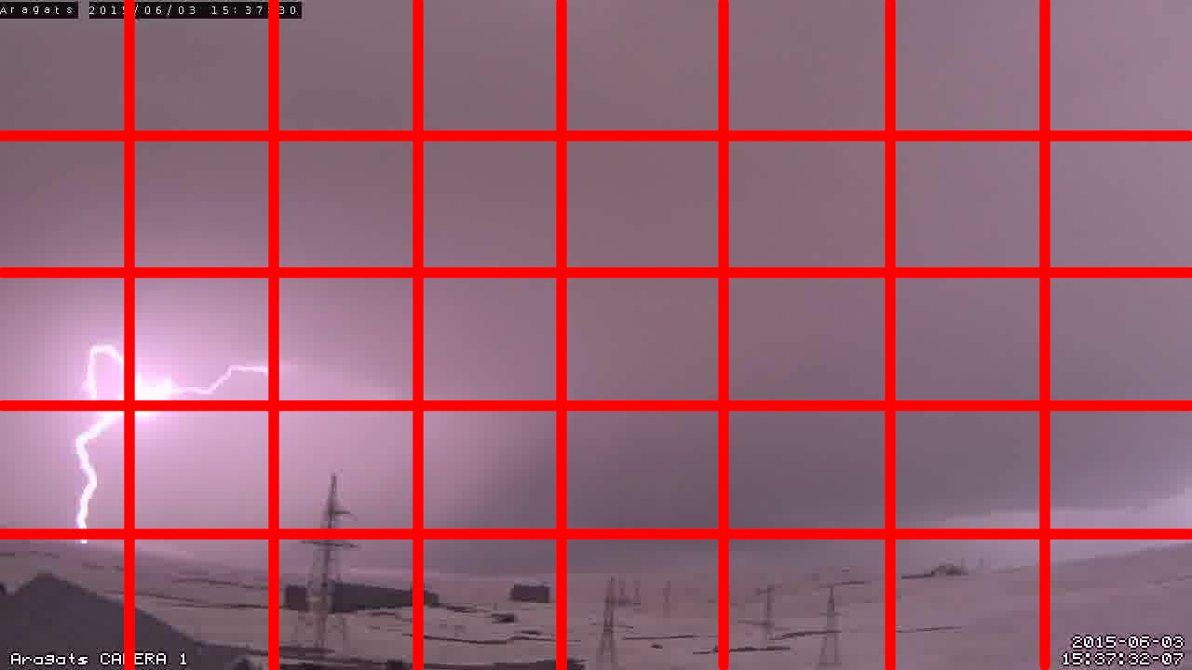

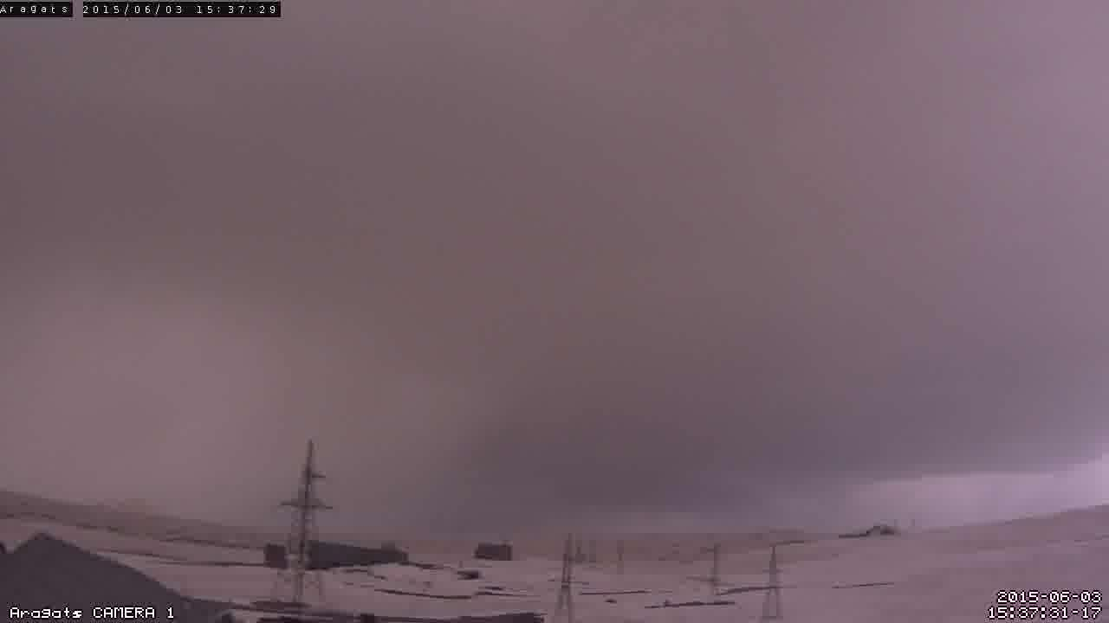


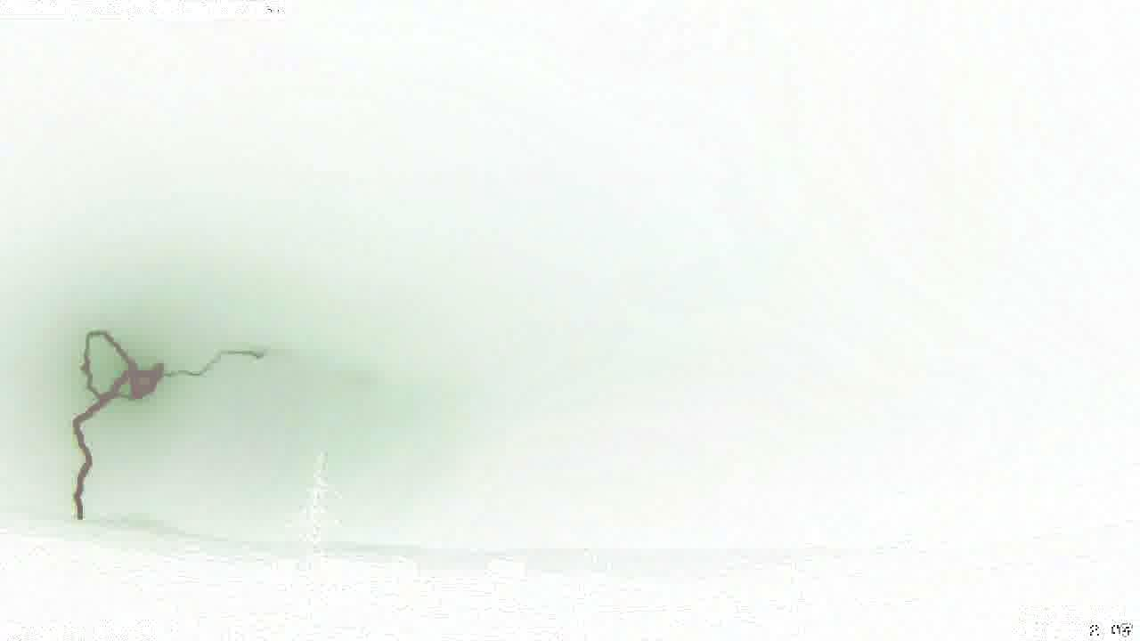


Neuronale Netze zur Bilderkennung
am Beispiel der Identifizierung von Blitzen
Yannik Zausig
Zielsetzung
Neuronale Netze sind in aller Munde, im Prinzip jedoch eine Blackbox. Ziel dieses Projektes war es deshalb, durch das Programmieren eigener Netzwerke das Grundkonzept zu verstehen und gleichzeitig besagte Intransparenz zu überwinden.
Der Fokus lag auf sog. Convolutional Neural Networks zur Bilderkennung.
Links Validierungsergebnisse nach Training mit 49 Bildern, graustufen (rot) bzw. farbig (blau)
Rechts Ergebnisse nach Training mit 396 Bildern für 10 (orange) bzw. 16 Epochen (grau)
Einstieg mit MNIST
Klassifizierungstool
Fazit
Validierungsgenauigkeit:
steigt mit mehr Bildern im Datensatz (83,67 → 87,53%)
steigt mit mehr Informationen (RGB statt Graustufen; 79,59 → 83,67%)
steigt nicht zwangsläufig mit mehr Trainingsepochen (16 Epochen → 83,76% schlechter als 14 Epochen → 85,71%)
Tutorial zur Erkennung von Ziffern mit CNNs
+
Erstellen eigener Beispiele
Ablaufschema Blitzdetektion
Eingabe-Bild
Ausgabe
Background-Subtraction
Label-Vorlage
Slicen
Bildmanipulation
Konvertierung in ndarray
CNN

